Slide 1
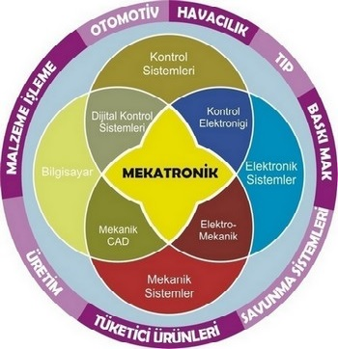
MEKATRONİK MÜHENDİSLİĞİ BÖLÜMÜ MEZUNLAR TOPLANTISI
SAKARYA UYGULAMALI BİLİMLER ÜNİVERSİTESİ
TEKNOLOJİ FAKÜLTESİ
MEKATRONİK MÜHENDİSLİĞİ
Online olarak gerçekleştirilecek toplantımıza Tüm Mezunlarımız Davetlidir.
23 Aralık 2023, Cumartesi
Saat: 20:00
Google Meet katılma bilgileri
Görüntülü görüşme bağlantısı: https://meet.google.com/qqa-bdgk-giq
Dilerseniz telefonla katılın: ‪(US) +1 929-329-2365‬ PIN: ‪260 725 638‬#
.
www.mkm.subu.edu.tr

